Slide 1



Slide 2
课程名 WEB前端框架技术
授课教师 范宏涛

Slide 3
课程说明
WEB前端框架技术，一周6课时，共12周课
本课程为考试课程，期末考试采用百分制的闭卷考试模式。学生的考试成绩由平时成绩（30%）和期末考试（70%）组成，其中，平时成绩包括出勤和课堂表现（10%）、作业（20%）。
禁止旷课、上课玩手机。有事情提前请假。

Slide 4
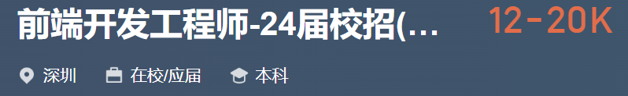
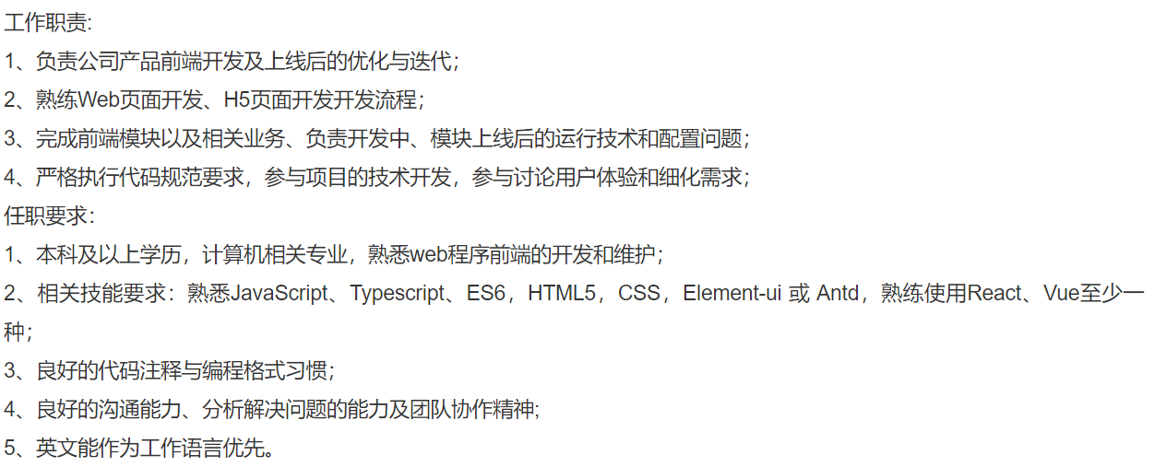
Vue 简述

Slide 5
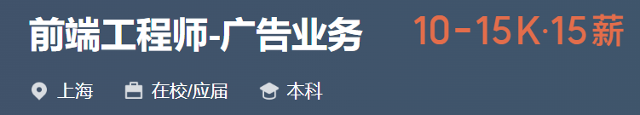
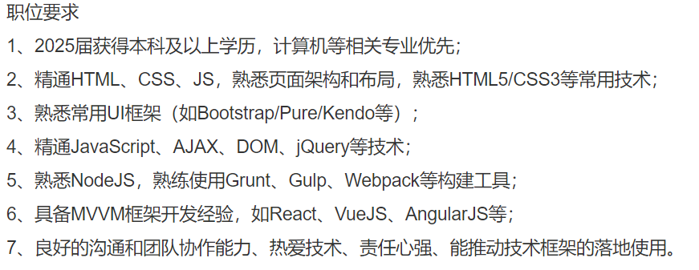
Vue 简述

Slide 6
第1章 Vue入门

Slide 7
课程内容
Vue是什么及Vue的特点
Vue的下载以及如何引入并应用
实例化Vue对象、数据和方法
数据挂载到DOM页面
Vue中的MVVM模式

Slide 8
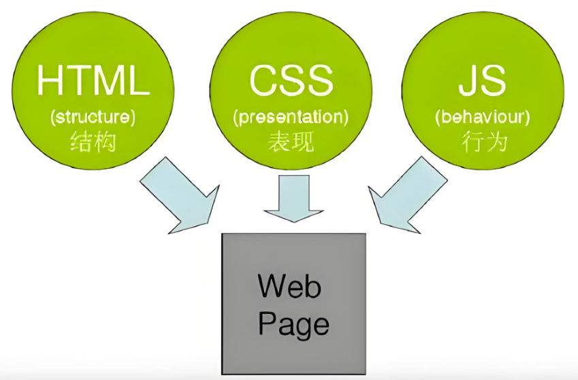
前端技术的发展
前端开发的基础语言为HTML、CSS和JavaScript，其中，HTML用于搭建页面的内容结构；CSS用于美化页面的显示效果；JavaScript用于处理用户和页面之间的交互行为。

Slide 9
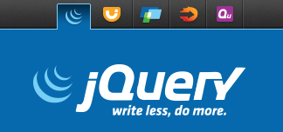
前端技术的发展
jQuery是一个快速、小巧、功能丰富的JavaScript库。利用一些容易上手的API，它使一些任务，譬如HTML文档遍历和操纵、事件处理、动画，以及Ajax更简单
jQuery的核心思想是使开发人员仅编写少量的代码就能实现更多的功能。

Slide 10

前端技术的发展
为了提高开发效率，市面上出现了基于MVVM模式的前端开发框架，例如Angular、React、Vue等。这些框架以数据为核心，使用户关注业务逻辑的处理，减少了手动的DOM操作。在Angular、React和Vue这3个框架中，Vue体积较小，在使用上更容易上手、更加灵活。

Slide 11
Vue 简述
什么是Vue.js
  Vue.js 是一套响应式系统，前端开发库
  Vue.js 是一套构建用户界面的渐进式框架。 采用自底向上增量开发的设计
  Vue 的核心库只关注视图层
  Vue 采用单文件组件和生态系统支持的库开发的复杂单页应用
  提供了 MVVM 数据绑定和一个可组合的组件系统

Slide 12
为什么使用 Vue.js
Vue 核心库只关注视图层
  解决网页结构之间存在依赖或依存关系，不需要数据和视图全混合在一起
避免使用jQuery 选择器及 DOM 操作本身存在性能缺失
  提供了更声明式、更高效的方式来管理 DOM 和应用状态
  声明式编程,通过更改数据来自动更新 UI，而不是手动操作 DOM。

Slide 13
Vue.js 的主要特点
Vue的特点：
  轻量级的框架
  双向数据绑定
  指令
  组件化
  客户端路由
  状态管理

Slide 14
Vue.js 的优势
Vue的优势:
  可进行组件化开发，使代码量减少
  可对数据进行双向绑定
  编写出来界面效果本身是响应式的，使网页能显示好看效果
  实现网络页面之间跳转，与Vue 路由相比，超链接不会页面刷新
传统的页面是通过超链接来实现页面的切换和跳转的

Slide 15
Vue.js 下载及引用
下载地址：
<script>标签引入
也可使用#CDN 来引入 Vue.js。
https://cn.vuejs.org/v2/guide/installation.html。
<script src="文件路径/Vue.js"></script>
<script src="https://cdn.jsdelivr.net/npm/vue@2.5.13/dist/Vue.js"></script>
这样就可直接使用 Vue.js 库了

Slide 16
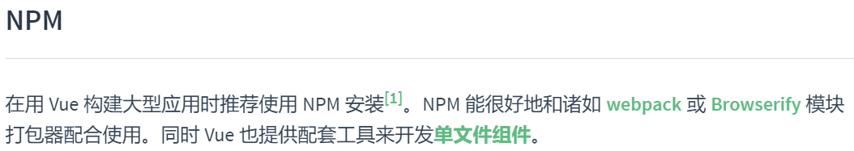
npm 安装
Npm安装方式如下：
  用 Vue.js 构建大型应用时推荐使用 npm 安装
  # 使用npm命令创建项目
  npm install -g @vue/cli
  # 使用yarn命令创建项目
  yarn global add @vue/cli

Slide 17

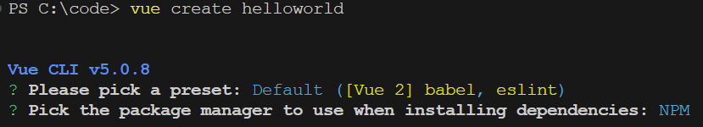
安装过程
安装步骤：
  查看 npm 的版本号并安装 Vue
  安装脚手架 vue-cli
  创建一个基于 webpack 模板的新项目

Slide 18
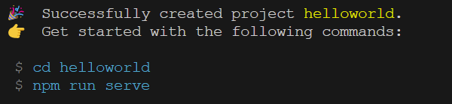
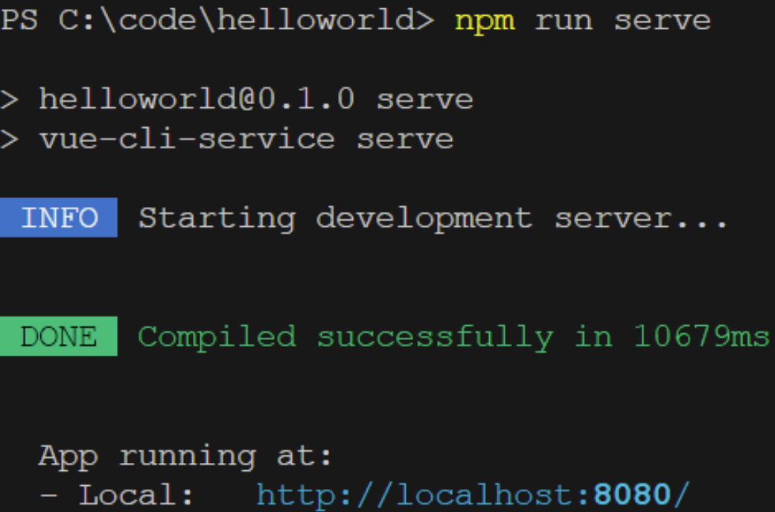
安装过程
安装步骤：
  使用 cd 命令进入项目 my-project 中，并安装项目依赖项
  使用 cnpm run dev 运行项目

Slide 19
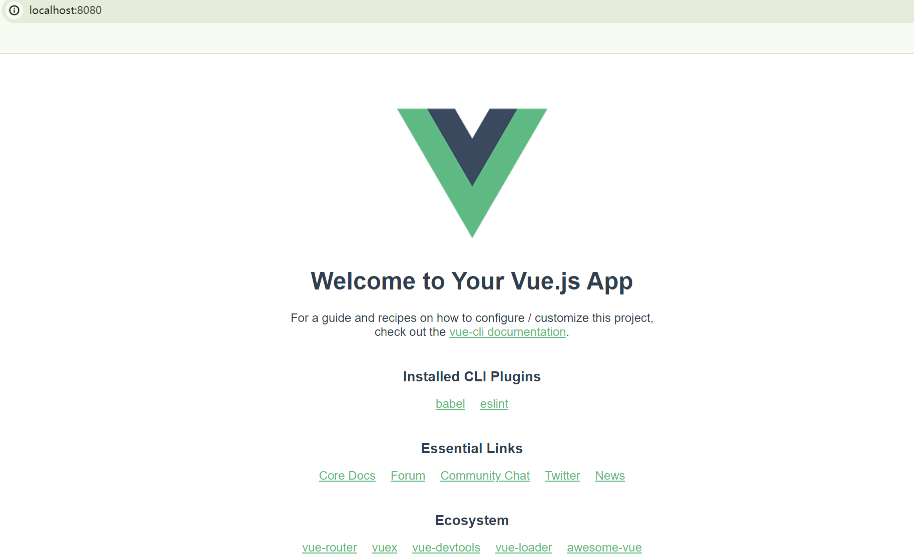
安装过程
安装步骤：
  成功执行以上命令后访问 ：
http://localhost:8080/

Slide 20
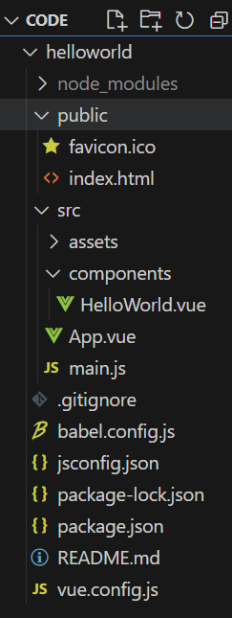
Vue 项目目录结钩
node_modules：存放项目的各种依赖和安装的插件。
public：存放不可编译的静态资源文件
src：源代码目录，保存开发人员编写的项目源代码。
src\assets：存放可编译的静态资源文件，例如图片、样式文件等。该目录下的文件需要使用相对路径访问。
src\components：存放单文件组件，即.vue文件。
src\components\HelloWorld.vue：一个名称为HelloWorld的单文件组件。
src\App.vue：项目的根组件。

Slide 21
Vue 项目目录结钩
src\main.js：项目的入口文件，用于创建Vue应用实例。
.gitignore：向Git仓库上传代码时需要忽略的文件列表。
index.html：默认的主渲染页面文件，同时也是页面的入口文件。
package.json：包配置文件。
README.md：项目使用说明文件。
vue.config.js：存放vue的相关配置。

Slide 22
实例化 Vue 对象、数据和方法
实例化 Vue 对象
  通过构造函数 Vue（）创建一个 Vue 的根实例，每一个 new Vue（）都是一个 Vue 构造函数实例
var vm = new Vue({
//（选项）这里编写我的代码。
})
Vue 构造器要求实例化时需传入选项对象
选项对象包括挂载元素（el）、数据（data）、方法（methods）、模板（tamplate）、生命周期钩子函数等选项。

Slide 23
演示创建 Vue 实例的过程
<!DOCTYPE html>
<html lang="en">
<head>
<meta charset="UTF-8">
<title>实例化 Vue 对象</title>
</head>
<body>
<div id="app"> <div>{{ name }}</div> </div>
<script src="js/Vue.js" ></script>
<script>
new Vue({
el: '#app',
data: {
name: '乐美课堂!',
}
})
</script>
</body>
</html>
运行结果：乐美课堂！
<!-- app 是根容器-->
运行
//实例化 vue 对象
// 每个 Vue.js 应用都通过构造函数 Vue 创建一个 Vue 根实例启动的
// 实例化 Vue 时，需传入选项对象
el:element 需要获取的元素，一定是 html 中的根容器元素
data：用于数据的存储

Slide 24
实例化 Vue 对象、数据和方法
Vue 数据和方法
  数据（data）
  属性方法（methods）
new Vue(
data:{
  el: '#app',
  data: {
  name: 'john',
  age：22，
  email: 'john@163.com'
}，
methods:{
  say:function(){
  return:"欢迎您："+this.name
  }
}
})

Slide 25
演示数据挂载到 DOM 页面
<body>
<script src="https://unpkg.com/vue/dist/Vue.js"></script>
<div id="app-2">
<p>{{ message }}</p>
<button onclick="app.message = '乐美欢迎你！未来的工程师。';">更新！</button>
</div>
<script>
var app = new Vue({
el: '#app-2',
data: { message: 'Hello Vue.js!' },
created: function () { console.log('message is: ' + this.message); },
mounted: function() { console.log("已挂载到 DOM 页面上。") ; },
updated: function () { console.log("已更新 DOM！") ; }
})
</script>
</body>
运行
'this' 指向 vue 实例

Slide 26
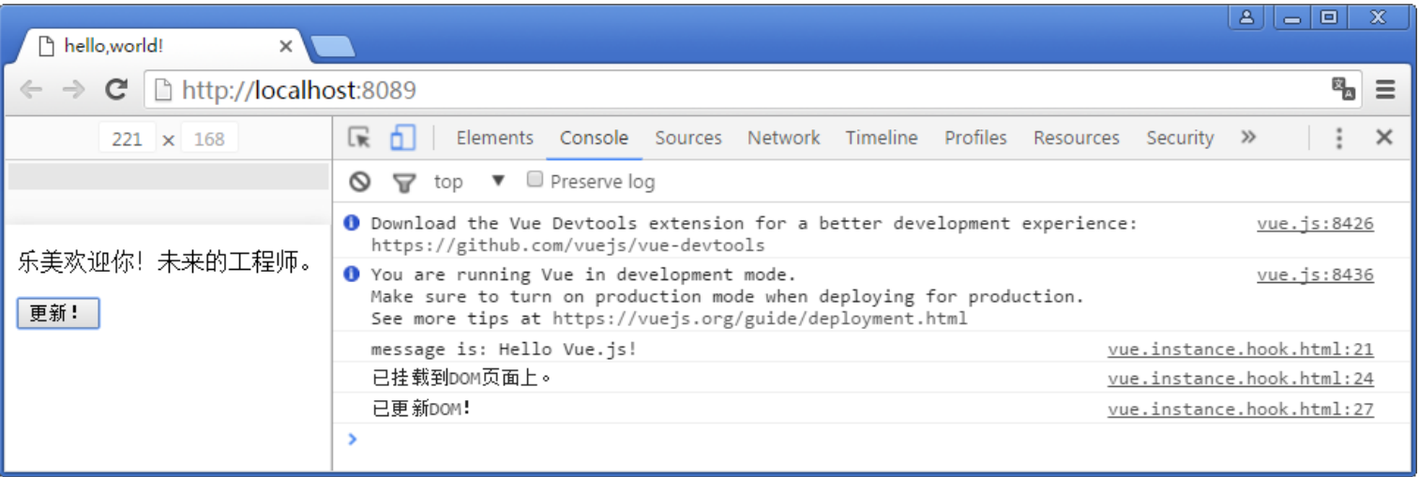
演示数据挂载到 DOM 页面
当用户单击更新按钮时，这时修改app.message 的值，updated 方法被调用了，数据已经被重新挂载到 DOM 中

Slide 27
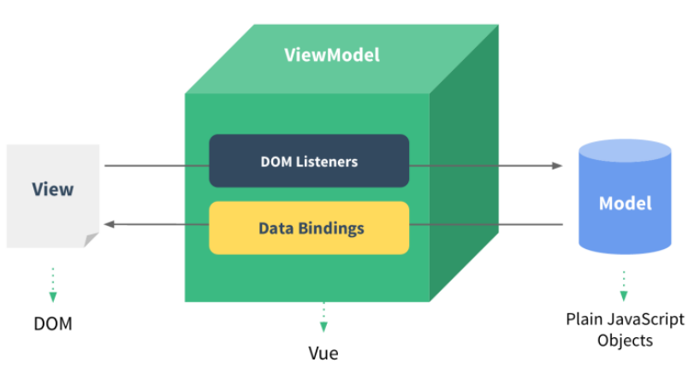
MVVM 模式
MVVM是一种基于前端开发的架构模式
其核心是提供对 View 和 ViewModel 的双向数据绑定
ViewModel 负责连接 View 和 Model，保证视图和数据的一致性
Vue.js 是一个提供了 MVVM 风格的双向数据绑定的 Javascript 库，专注于 View 层。它的核心是 MVVM 中的 ViewModel。
MVVM 模式

Slide 28
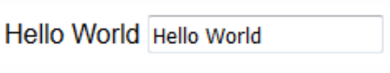
演示 MVVM 模式
<!--这是我们的 View-->
<div id="App">
{{ property }}
<input type="text" v-model="property"/>
</div>
<script src="js/Vue.js"></script>
<script>
// 这是我们的 Model
var exampleData = {
property: 'Hello World'
}
new Vue({ // 创建一个 Vue 实例或 "ViewModel" ,它连接 View 与 Model
el: '#App',
data: exampleData
})
</script>
代码运行结果发现文本框和属性 property 的值双向绑定。
运行

Slide 29
本章小结
了解Vue 主要特点，Vue 的优势
明白Vue 的下载及使用
如何创建 Vue 实例、数据和方法的基本使用
数据挂载到 DOM 页面中
MVVM 模式理解 Vue 的数据双向绑定

Slide 30
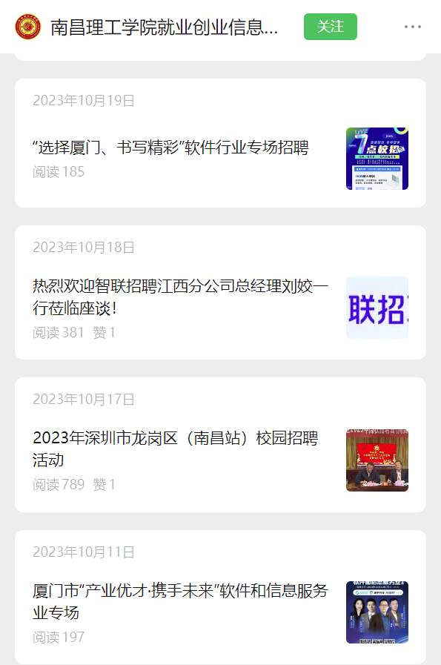
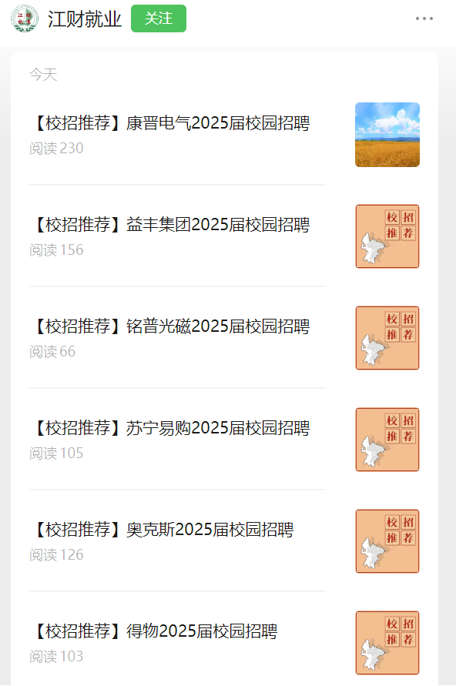

Slide 31
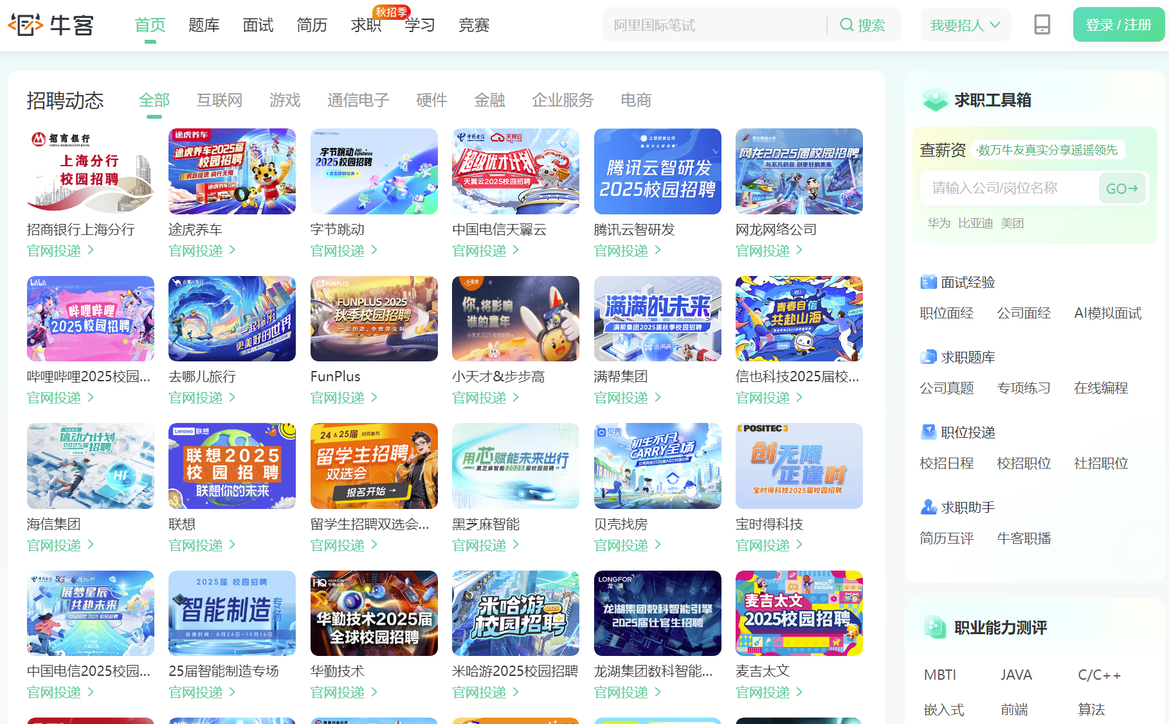

Slide 32
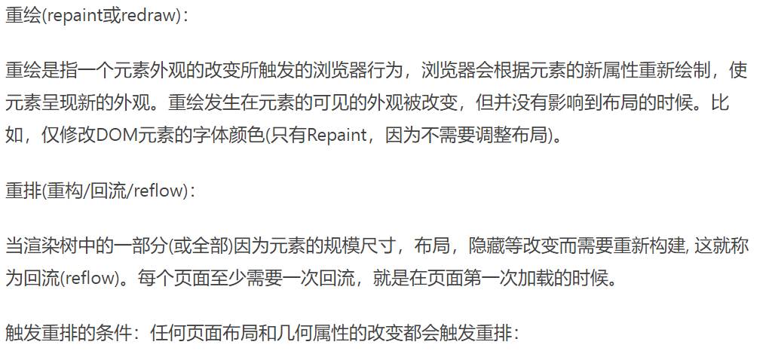
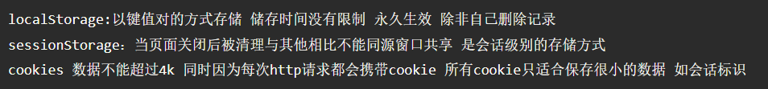
对CSS中重排（reflow）和重绘（repaint）的理解
localStorage sessionStorage cookies 有什么区别?

